Slide 1
Интернет и сетевые технологии

Slide 2
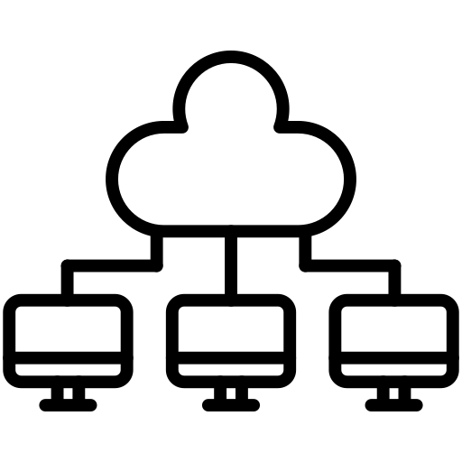
Что такое интернет?
Интернет — это огромная глобальная сеть, объединяющая миллионы компьютеров и устройств.
Они обмениваются данными по единым правилам — протоколам.

Slide 3
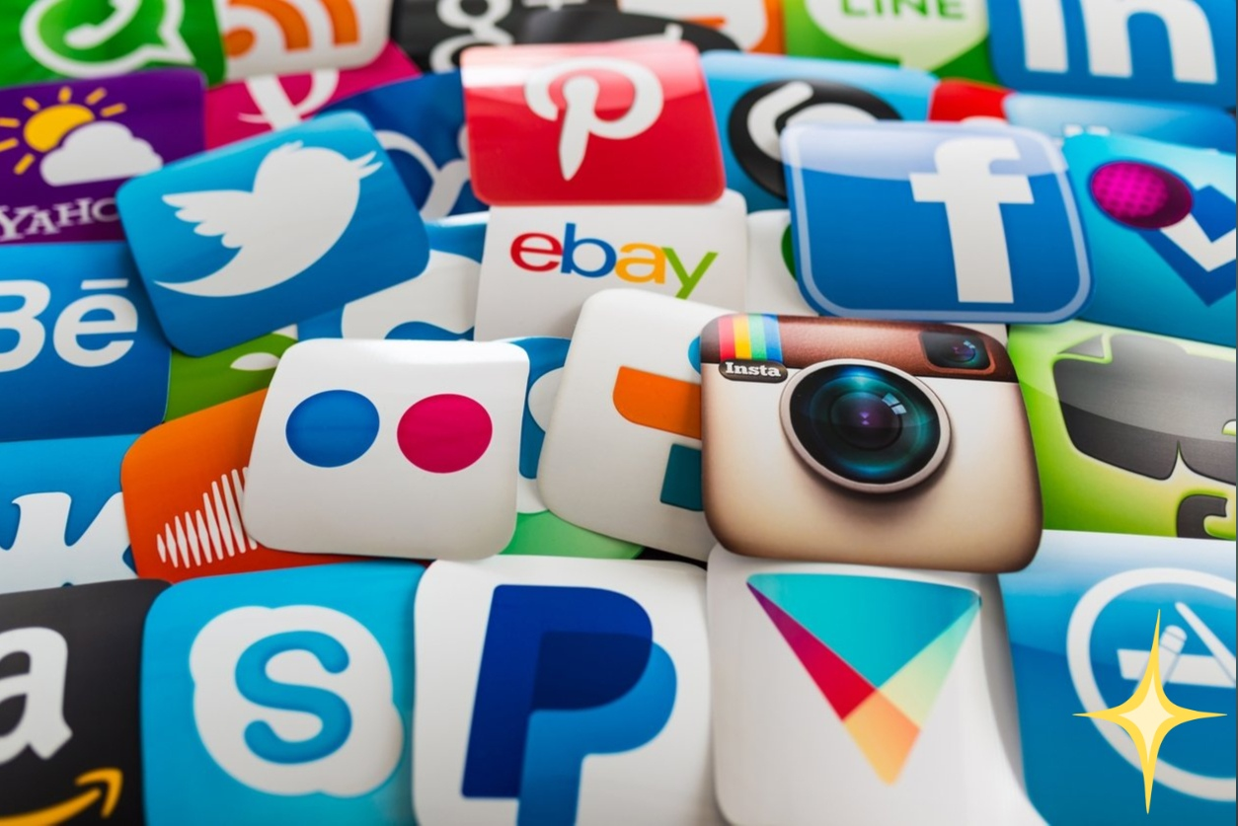
Зачем нужен интернет?
Общение: соцсети, чаты.
Учёба: поиск информации, онлайн-курсы.
Развлечения: видео, музыка, игры.
Работа: электронная почта, видеосвязь.

Slide 4
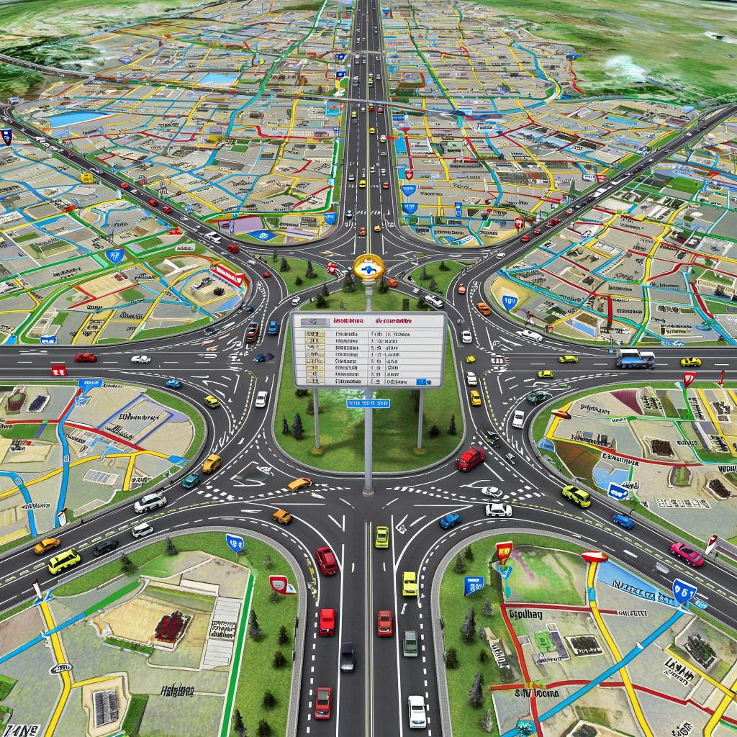
Как работает Интернет?
Представьте Интернет как сеть дорог и городов:
Города → компьютеры или серверы.
Дороги → каналы связи (кабели, беспроводные линии).
Автомобили → пакеты данных, которые везут «груз» (информацию).
Развилки → маршрутизаторы, которые направляют пакеты дальше.
Как это работает:
Пакеты (машины) движутся по дорогам между городами (устройствами), иногда разными маршрутами, чтобы достичь нужного адреса.

Slide 5
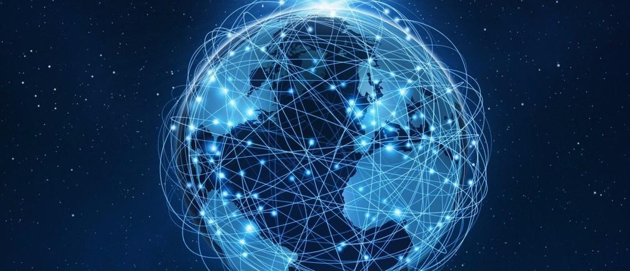
Основная идея Интернета
Объединить все сети мира в одну «сеть-сетей».
Дать возможность обмениваться данными из любой точки мира.

Slide 6
История возникновения интернета

Slide 7
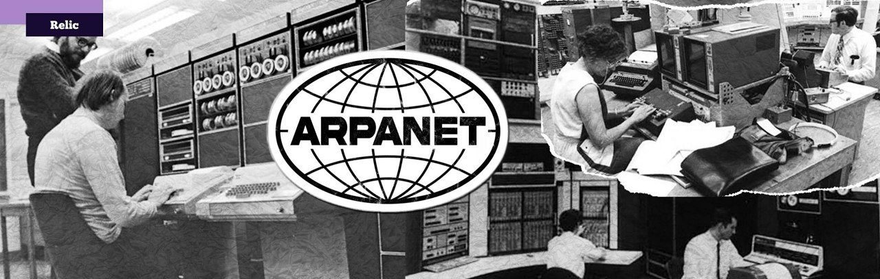
1960–1970-е: Зарождение идеи
1960-е: Идея объединить компьютеры на расстоянии.
1969: ARPANET — первая сеть, 4 компьютера в университетах США.
Задача: изучить пакетную передачу данных

Slide 8
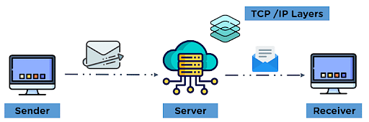
1970-е: Появление протоколов TCP/IP
Нужны единые правила для связи сетей.
Созданы протоколы TCP и IP (1973–1979).
Эти правила работают до сих пор!
В этот же период — электронная почта и первые обмены файлами.

Slide 9
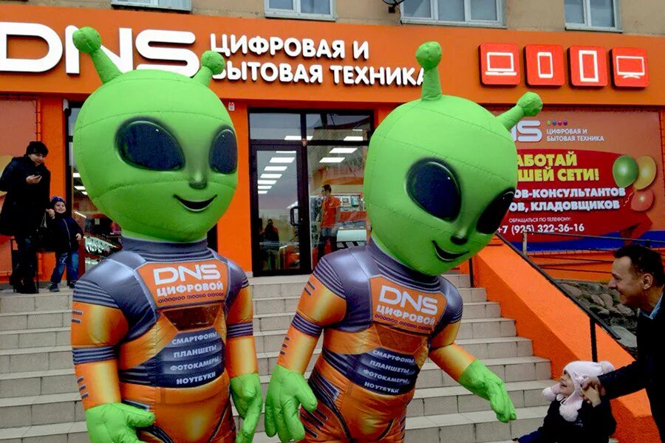
1980-е: Рост и стандартизация
1983: ARPANET переходит на TCP/IP — единый язык общения.
Появляется DNS — система доменных имён (example.com → IP-адрес).
Начало объединения сетей разных стран.

Slide 10
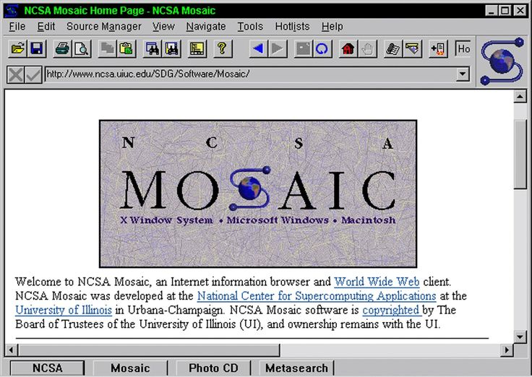
1990-е: Всемирная паутина и популяризация
1989–1990: Тим Бернерс-Ли изобретает WWW (World Wide Web).
Появляются браузеры и сайты.
Интернет выходит за пределы науки → домашние пользователи, бизнес.

Slide 11
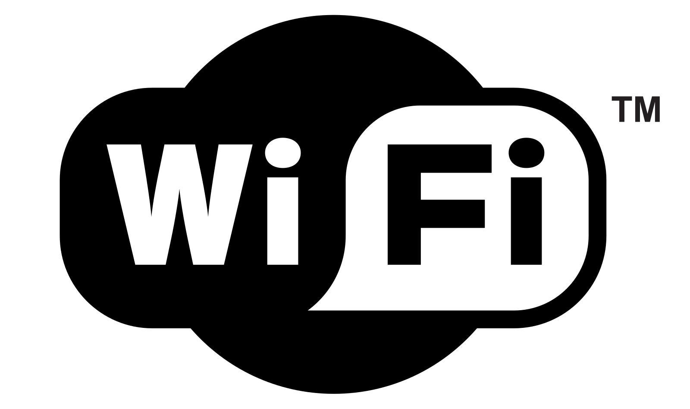

2000–2010-е: Широкополосный и мобильный Интернет
ADSL, кабель, оптоволокно → постоянное подключение.
Мобильный Интернет: 2G → 3G → 4G.
Массовое распространение Wi-Fi.

Slide 12
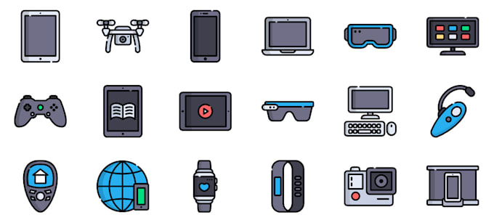
Современный этап
Интернет вещей (умные дома, датчики, автомобили).
Новый стандарт IPv6 (огромное количество адресов).
5G: высокая скорость и минимальная задержка.

Slide 13
Технология «Интернет»

Slide 14
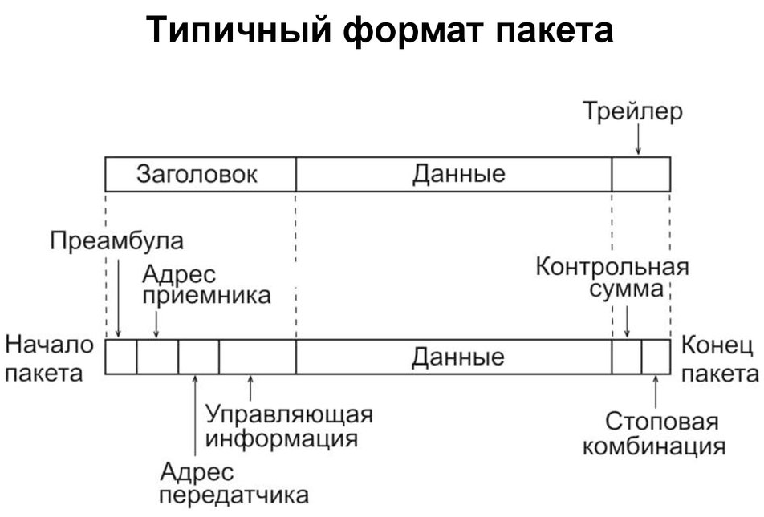
Пакетная передача данных
Сообщение или файл разбивается на пакеты.
Каждый пакет идёт с адресом отправителя и получателя.
Пакеты могут идти разными маршрутами, но собираются у получателя.
Преимущество: сеть работает даже при сбоях.

Slide 15
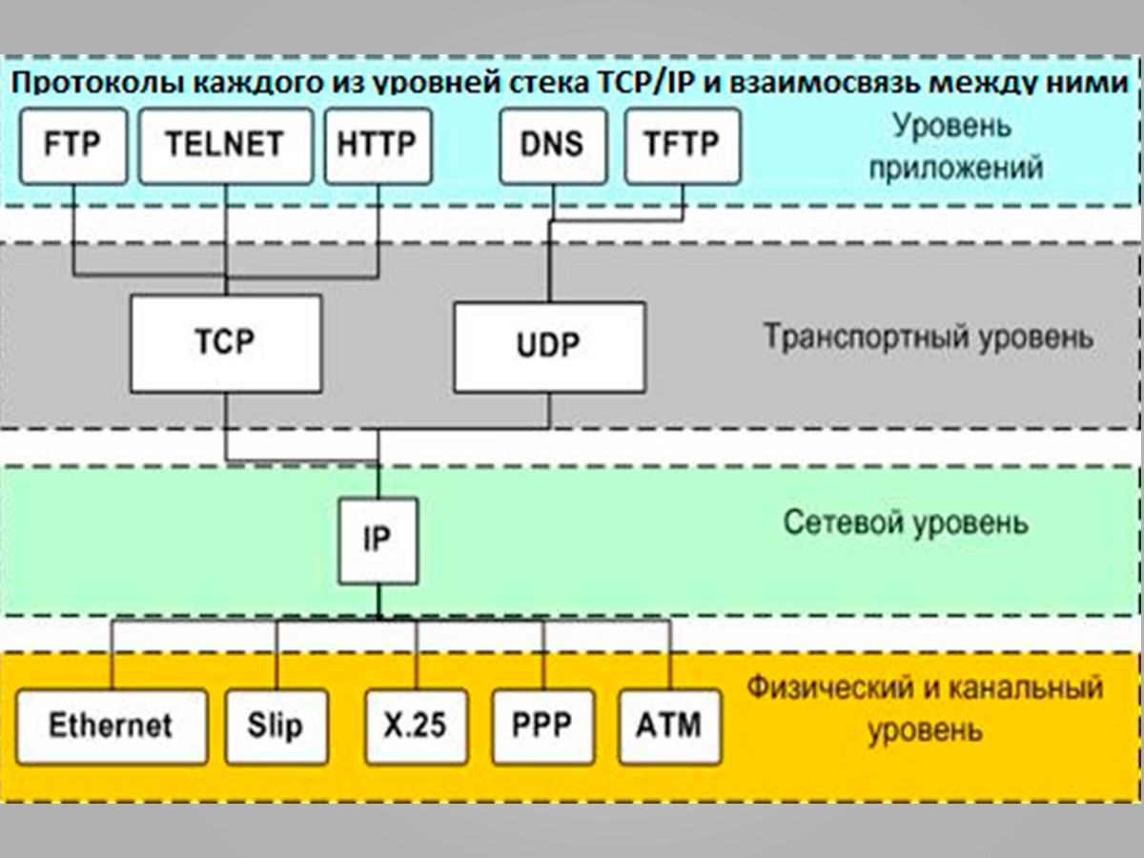
Протоколы TCP/IP
IP (Internet Protocol) — отвечает за адресацию и маршруты.
TCP (Transmission Control Protocol) — проверяет доставку всех пакетов.
Вместе они гарантируют, что данные придут правильно.

Slide 16
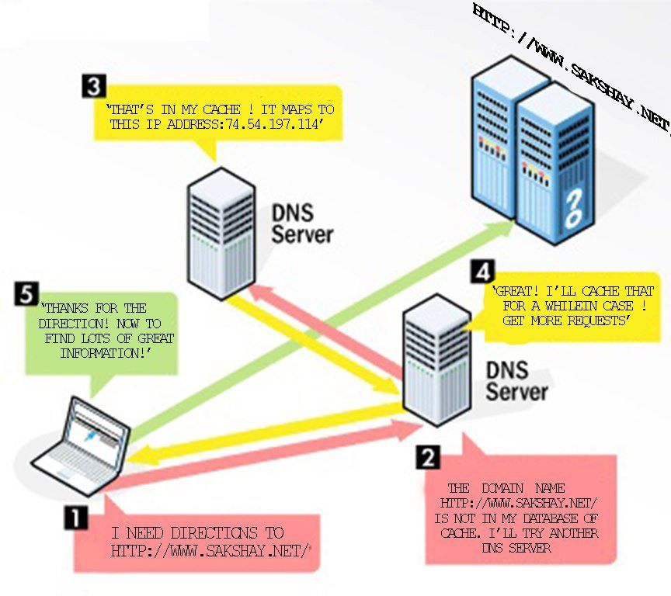
Адресация и DNS
У каждого устройства есть IP-адрес (как «адрес дома»).
Чтобы не запоминать числа, придумали DNS: переводит имена в адреса.
Пример: google.com → 142.250.186.142.

Slide 17
Вопросы для обсуждения
Зачем данные разбиваются на пакеты, а не отправляются одним куском?
Чтобы быстрее передавать по разным маршрутам и не потерять всё сообщение при сбое.
Почему TCP и IP нужны вместе?
IP говорит «куда отправить», TCP проверяет «дошло ли». Без TCP пакеты могли бы потеряться.
Почему без DNS было бы трудно пользоваться Интернетом?
Пришлось бы запоминать IP-адреса, а не имена сайтов.

Slide 18
Способы выхода в интернет

Slide 19
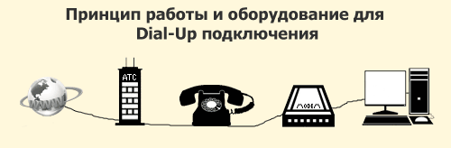
Модемное подключение (Dial-up)
Первые домашние подключения (1990-е).
Через телефонную линию, набирался номер провайдера.
Скорость — до 56 Кбит/с, при звонке линия занята.

Slide 20
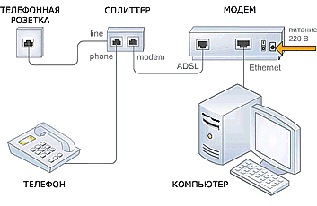
DSL (ADSL - Asymmetric Digital Subscriber Line)
Интернет по телефонным проводам, но без занятости линии.
Скорости выше — десятки Мбит/с.

Slide 21
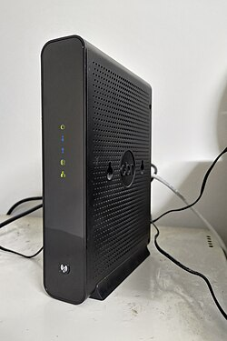
Кабельный Интернет
Использует кабель телевидения.
Высокие скорости, стабильность.

Slide 22
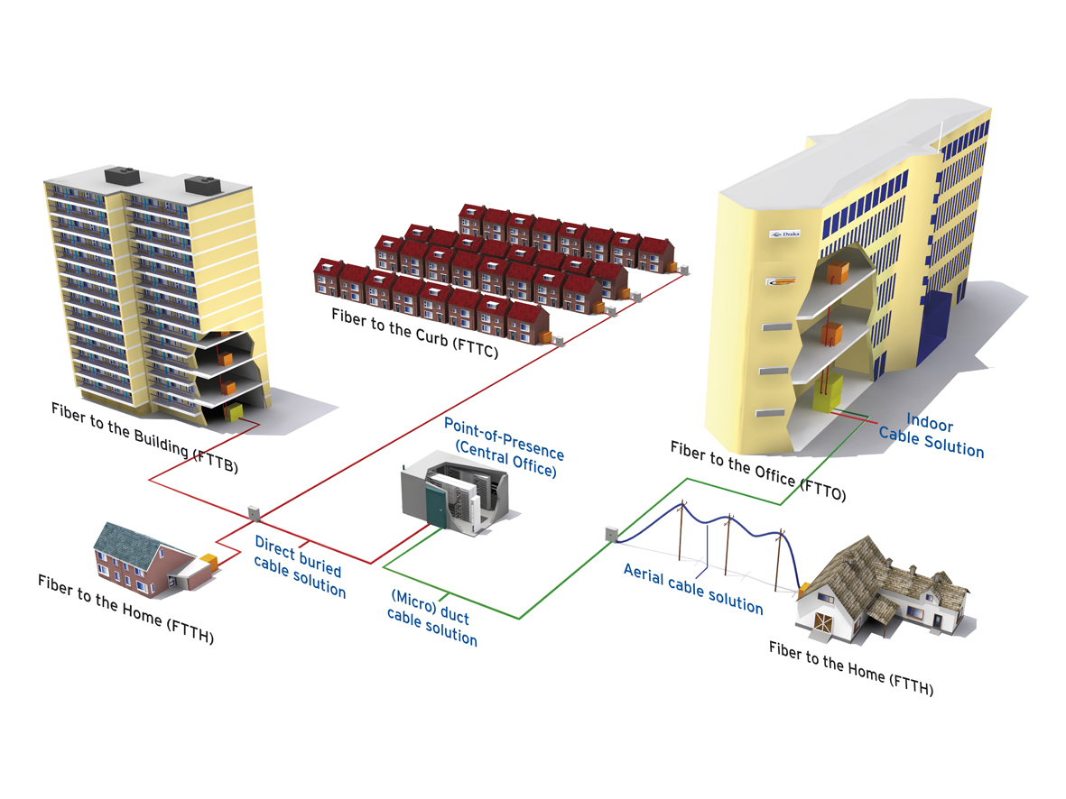
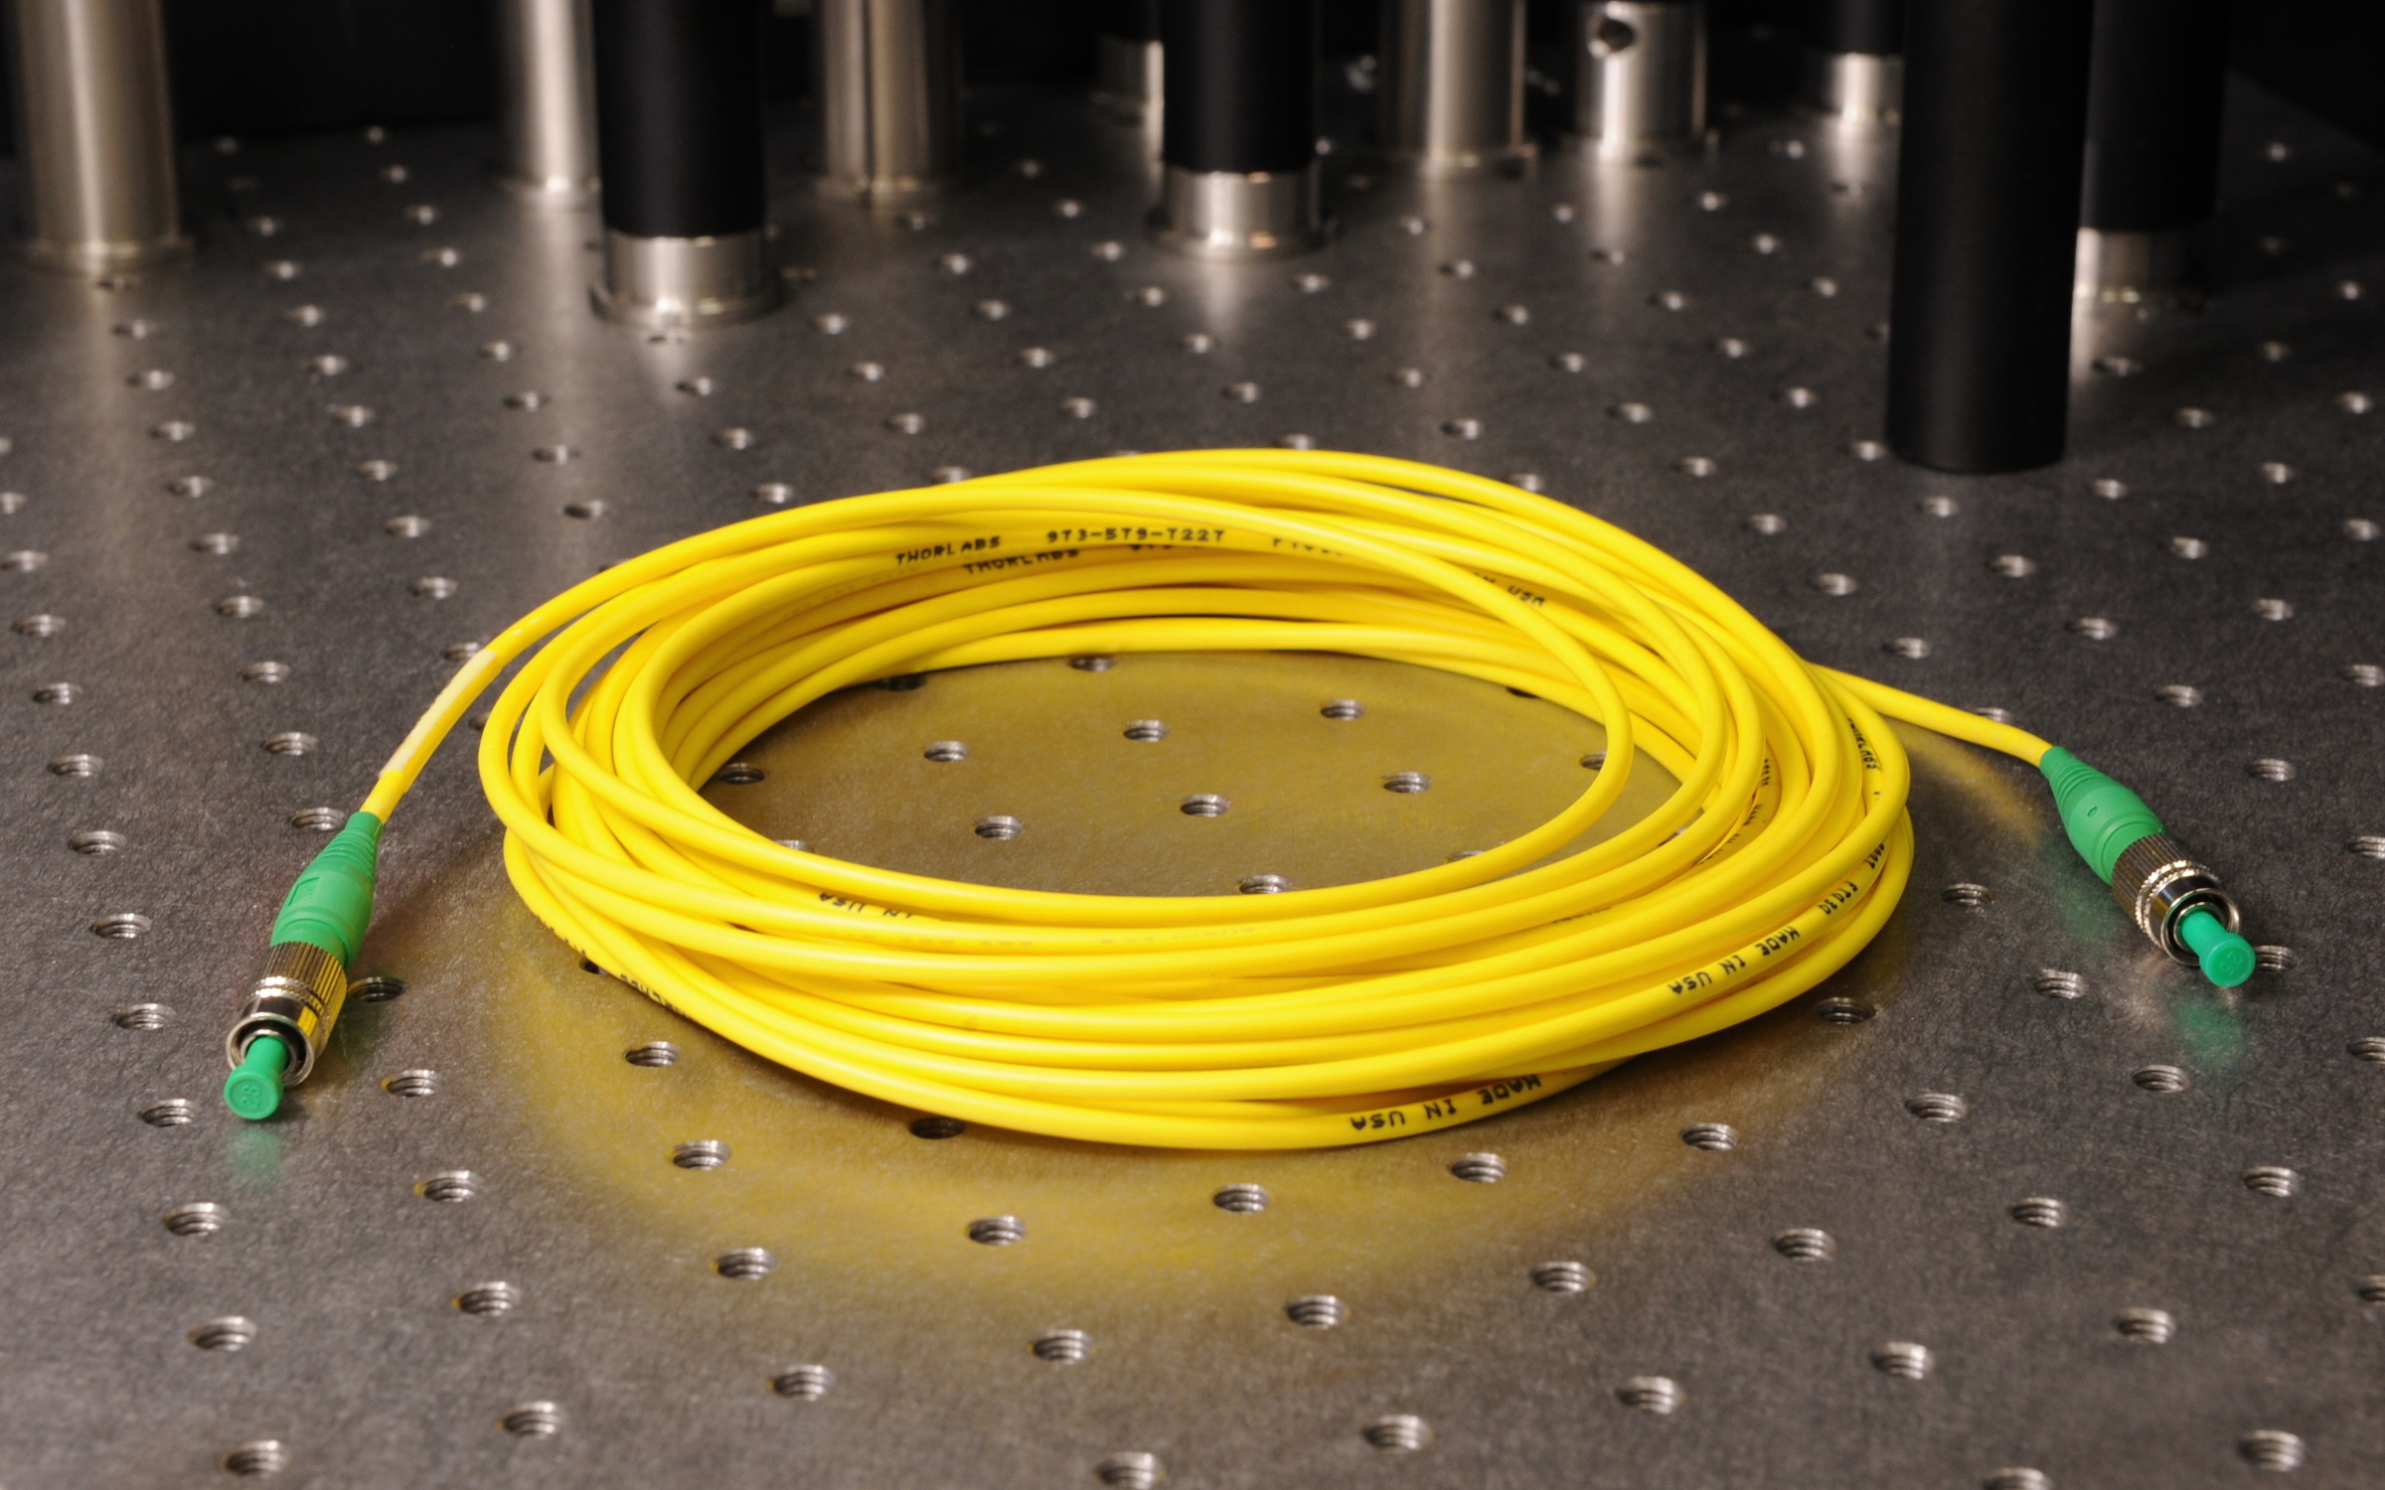
Оптоволоконное подключение (FTTx)
Самый быстрый способ: скорость до 1 Гбит/с и выше.
Волокно до дома или квартиры.
Не боится помех, надежно.

Slide 23
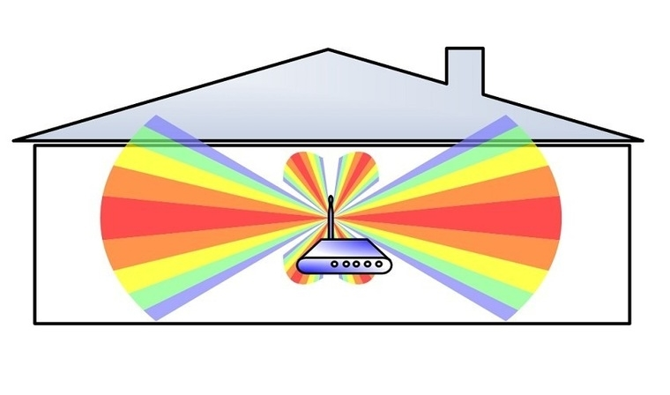
Беспроводной доступ (Wi-Fi)
Wi-Fi сам по себе не Интернет, а раздача внутри дома.
Подключается к проводному Интернету и делится по воздуху.

Slide 24
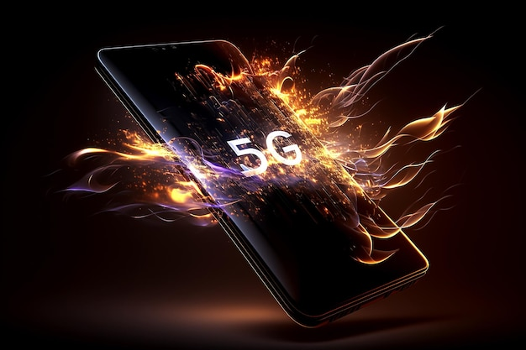
Мобильный Интернет (3G / 4G / 5G)
Интернет через сотовые сети.
Работает на телефонах и модемах.
5G — сверхскорости и минимальная задержка.

Slide 25
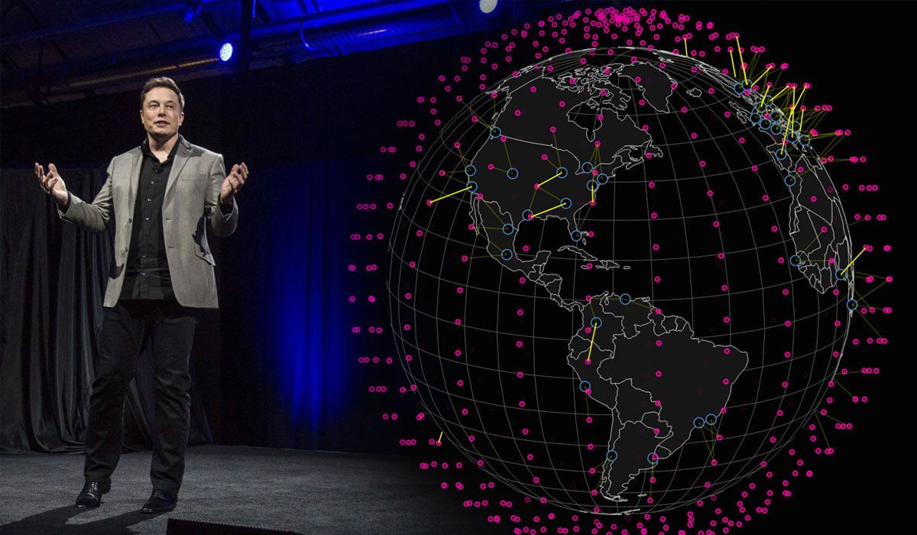
Спутниковый Интернет
Подключение через спутник.
Работает в отдалённых местах, где нет кабеля и вышек.
Минус: задержка сигнала, но охватывает почти всю Землю.

Slide 26
Устройства для связи с Интернетом

Slide 27
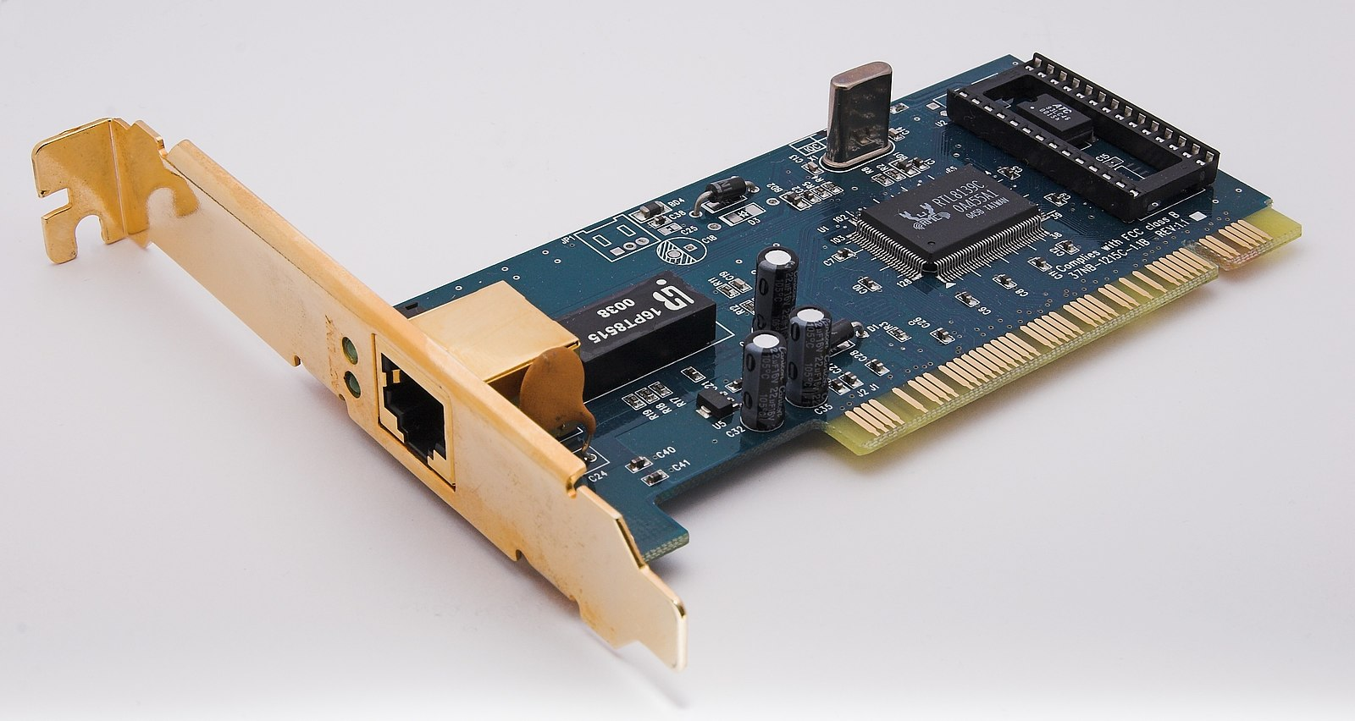
Сетевой адаптер (NIC)
Встроен в компьютер, ноутбук или телефон.
Бывает для кабеля (Ethernet) и беспроводной связи (Wi-Fi).

Slide 28
Модем
Преобразует сигнал провайдера в цифровой для компьютера.
Маршрутизатор (роутер)
Создает и управляет вашей сетью. Он назначает отдельные пути (или «маршруты») каждому из ваших устройств. Он также контролирует данные, входящие и исходящие из вашей сети.
Коммутатор(свитч)
Увеличивает количество портов для кабельного подключения.
Беспроводная точка доступа (Wi-Fi AP)
Транслирует ваше соединение по беспроводной сети.

Slide 29
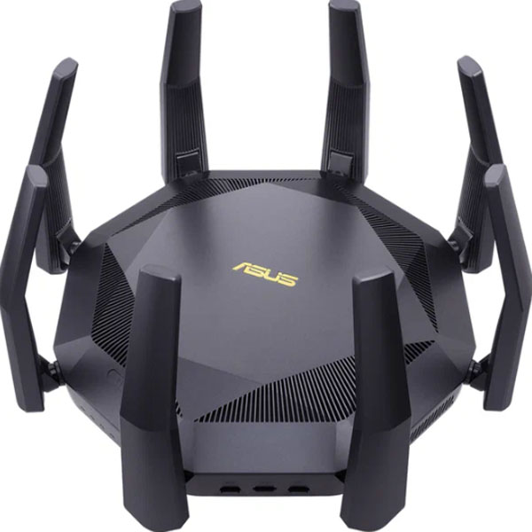

Slide 30
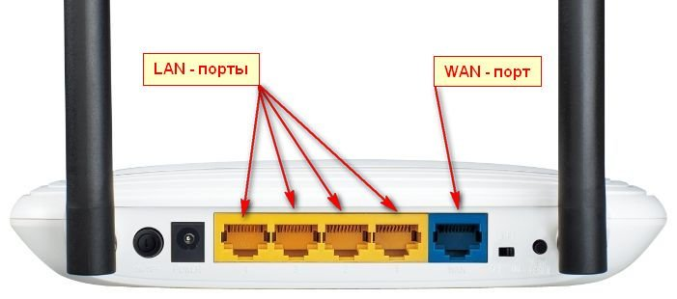
Основные порты и модули
WAN-порт — подключение к провайдеру.
LAN-порты — кабельные соединения для компьютеров.

Slide 31
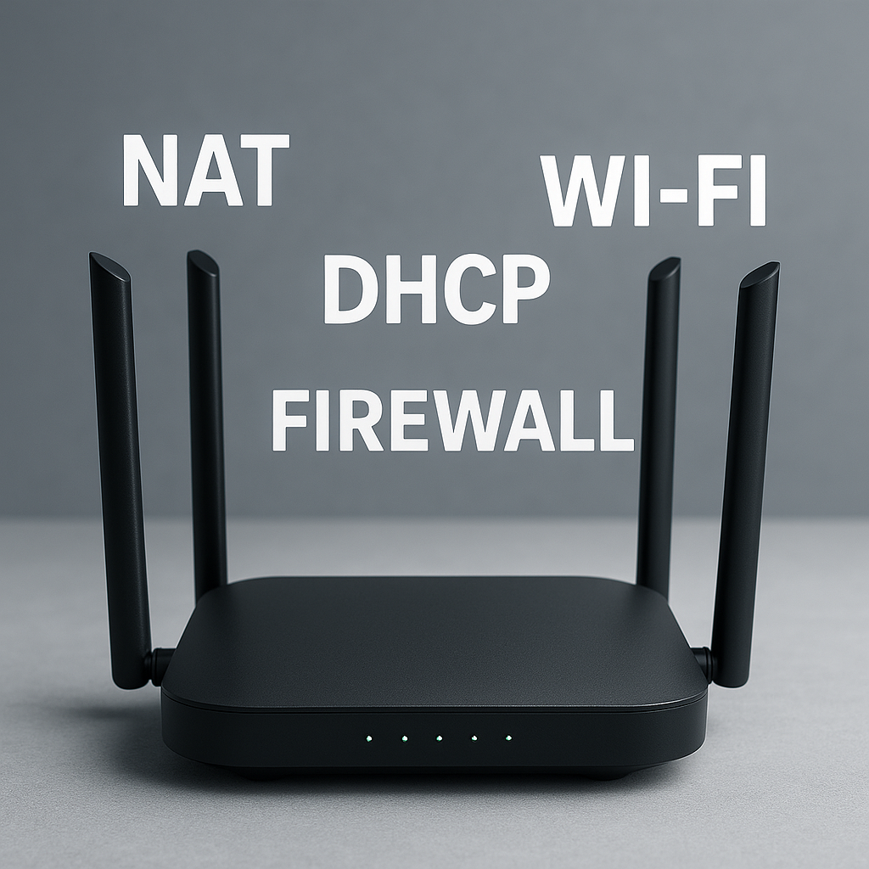
Функции маршрутизатора
Маршрутизация: отправляет пакеты по нужному пути.
NAT: один публичный IP для всех устройств дома.
DHCP: выдаёт IP-адреса устройствам автоматически.
Wi-Fi: создаёт беспроводную сеть.
Firewall: фильтрует нежелательный трафик.

Slide 32
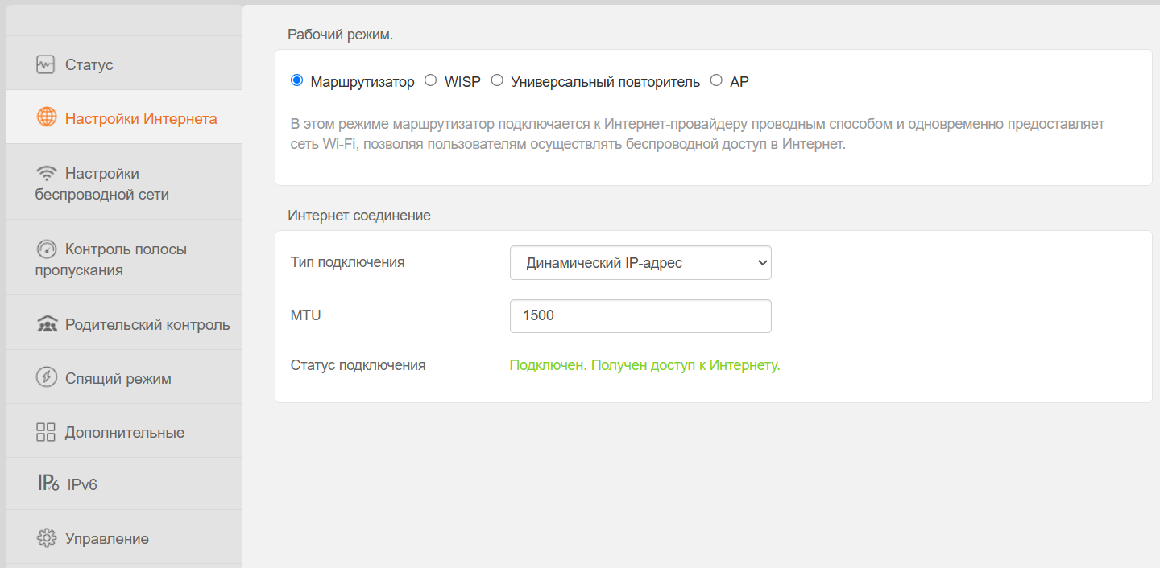
Настройка маршрутизатора
Подключите кабель провайдера к WAN-порту роутера.
Подключите компьютер к LAN-порту или к Wi-Fi.
Включите питание роутера.
В браузере откройте адрес: 192.168.0.1 или 192.168.1.1.
Введите логин и пароль (обычно admin/admin или указаны на корпусе).

Slide 33
IP-адреса и маска сети

Slide 34
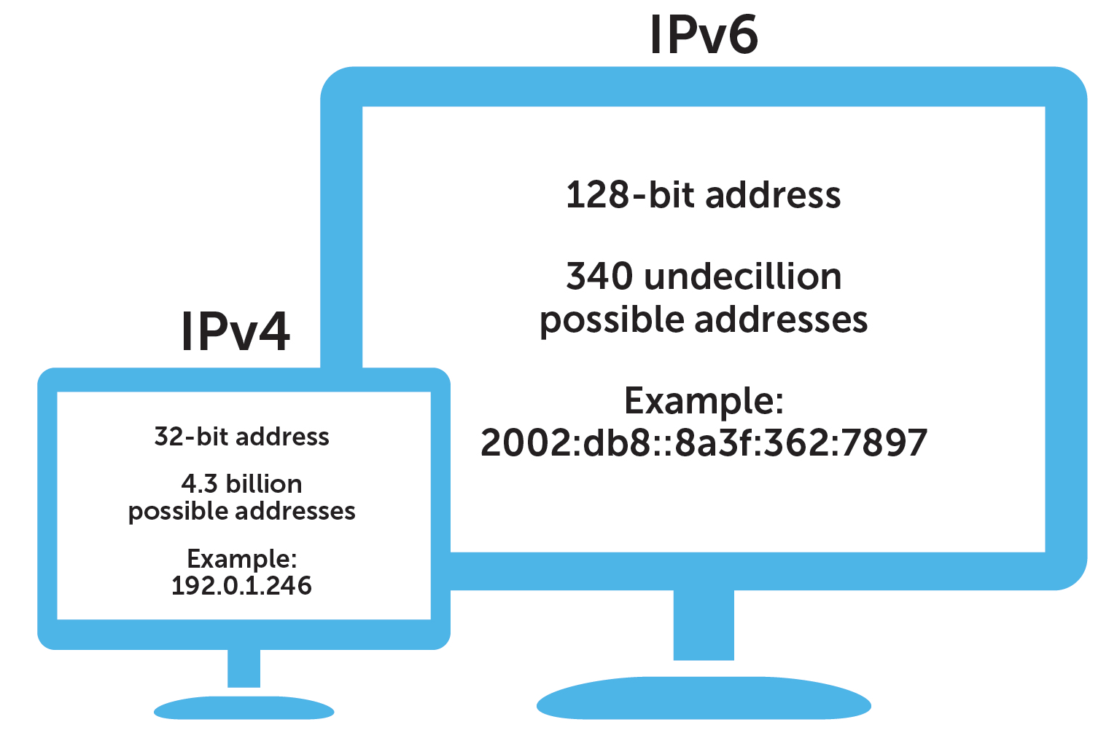
Что такое IP-адрес?
Уникальный адрес устройства в сети.
IPv4: четыре числа через точки (например, 192.168.0.1).
IPv6: длинные адреса для миллиардов устройств.

Slide 35

Для чего нужен IP-адрес?
Чтобы данные знали, куда доставить информацию.
Без адреса пакеты «потеряются».

Slide 36
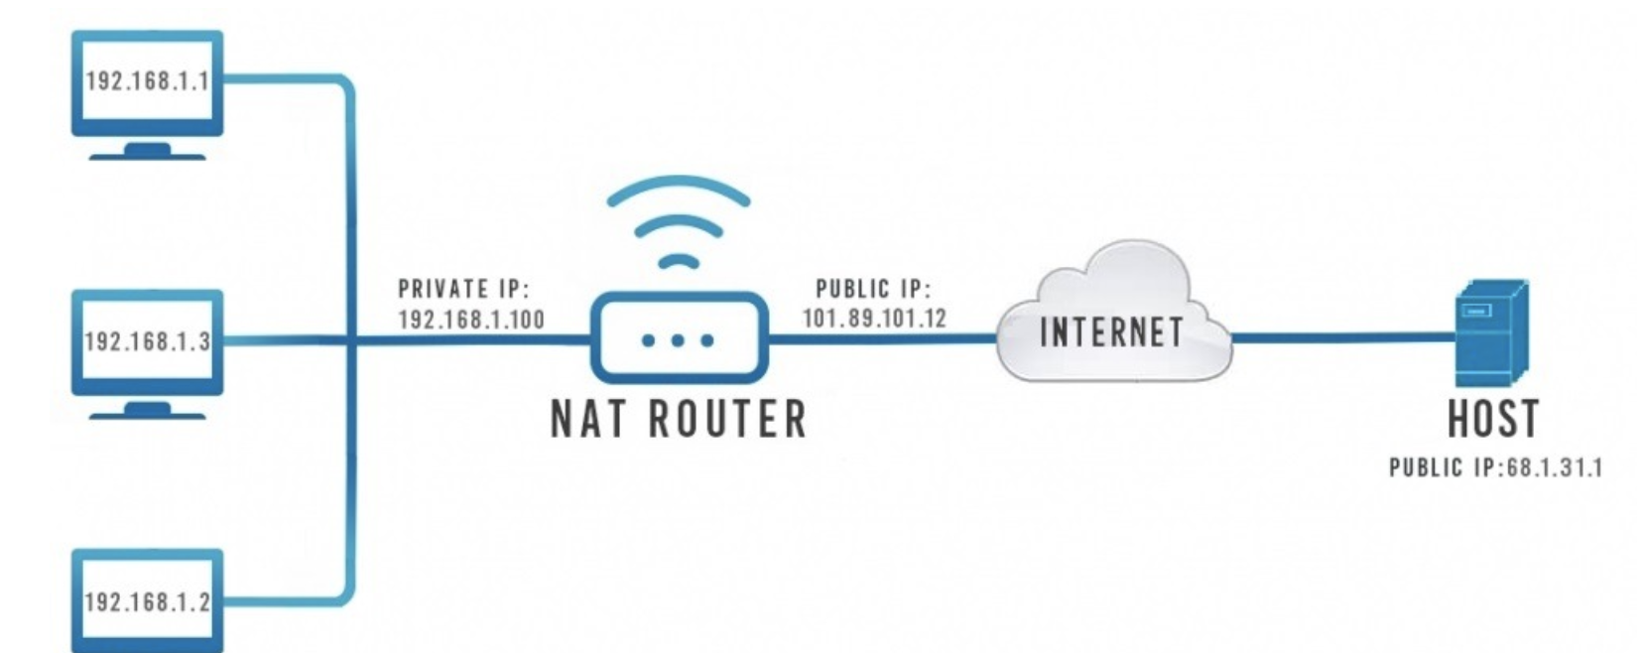
Публичные и приватные IP
Публичный IP — виден в Интернете (от провайдера).
Приватный IP — для устройств в доме (192.168.x.x).
Роутер делает NAT (Network Address Translation), чтобы все устройства работали через один публичный IP.

Slide 37
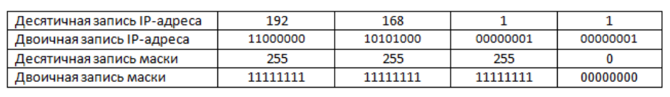
Что такое маска сети?
Делит IP-адрес на часть сети и часть устройства.
Пример: 255.255.255.0 (или /24).
Помогает понять, какие устройства «соседи» в одной сети.
Адрес сети 192.168.1.0
Доступные устройства: 192.168.1.1 – 192.168.1.254

Slide 38
Администрирование

Slide 39
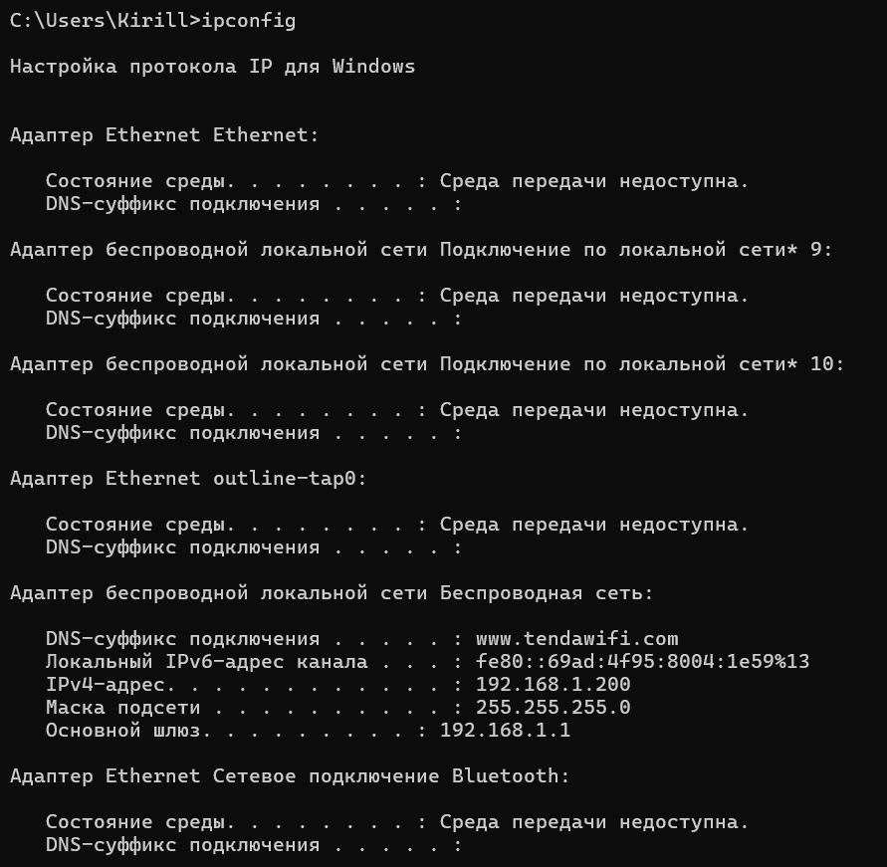
Как узнать свой локальный ip?
Открыть консоль и написать ipconfig

Slide 40

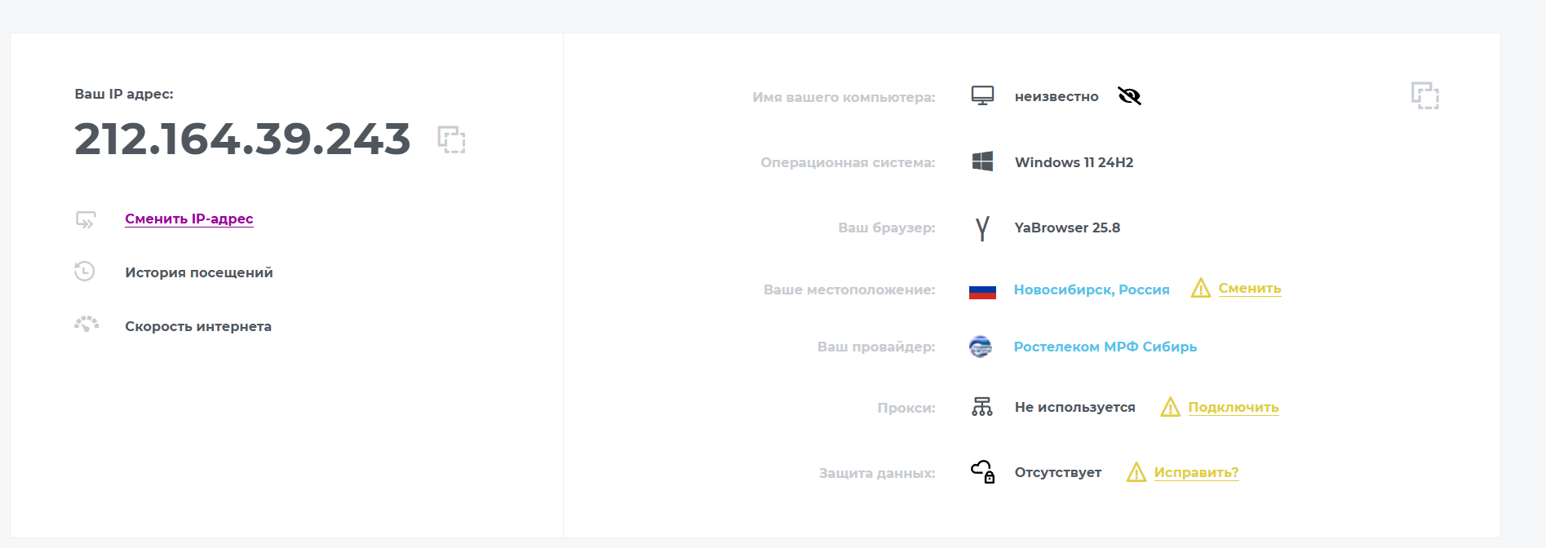
Как узнать свой публичный ip?
Открыть консоль и написать curl ident.me
Зайти на сайт 2ip.ru

Slide 41
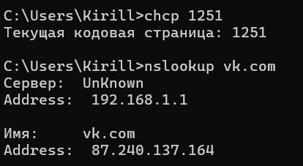
Как узнать ip по доменному имени?
Чтобы корректно отображались русские буквы
Открыть консоль и написать nslookup vk.com

Slide 42
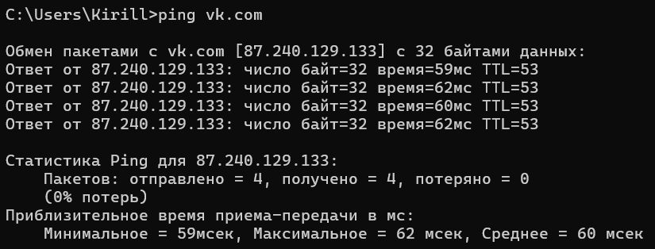
Как узнать время отклика с сайта?
Открыть консоль и написать ping vk.com

Slide 43
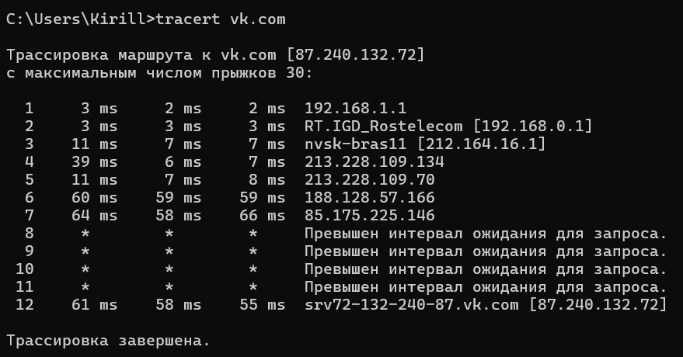
Как узнать маршрут, по которому идут пакеты с данными?
Открыть консоль и написать tracert vk.com

Slide 44

Заключение
Интернет — это основа современной жизни.
Понимание его принципов помогает быть грамотным пользователем и решать проблемы самостоятельно.

